Slide 1
Kiezen is een kunst

Slide 2
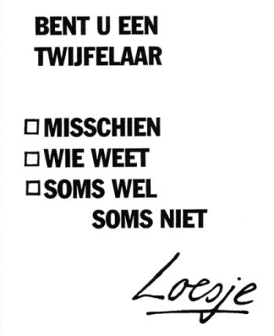
Kiezen is een kunst

Slide 3
Kiezen is een kunst
ik weet het niet…als nu eens…maar stel je voor dat…ik durf niet want…wie weet gaat er wel… je zult altijd zien dat…voor je het weet is er weer…ik wil het risico niet nemen dat…jij liever dan ik…hoe moet dat dan als…het valt toch altijd tegen…ik heb het al zo vaak meegemaakt dat…mij niet gezien hoor…ik wacht liever af totdat…ik kan toch niet altijd…ik kan het niet…da’s niks voor mij…dat heb ik al zo vaak geprobeerd…het is altijd hetzelfde liedje…ik kan er niets aan doen…zo zit ik nu eenmaal in elkaar…en dan…hoe weet ik nu hoe…maar wat…als ik nu wist wat ik wilde…ik kan niet tegen onzekerheid…jij hebt makkelijk praten…dat werkt alleen bij anderen…mij lukt nooit wat…hoe weet je dat zo zeker…ik zie niet hoe…het loopt toch altijd anders dan verwacht…daar ben ik te dom voor…voor je het weet heb je…en als het nou eens anders loopt…

Slide 4
Kiezen is een kunst
Keuze voor een mobieltje
Plannen van een vakantie
Zoeken naar een (droom)baan
Zoeken naar een passende studie
…..keuzemogelijkheden lijken tegenwoordig onbegrensd!
Kiezen is een vaardigheid, kiezen is een kunst!
Hoe kiezen jongeren? Welke manieren, welke keuzestijlen zijn er?
Bron: Kiezen is een Kunst (Paul Beekers, CPS)

Slide 5
Jongeren hanteren 7 keuzestijlen
Logisch-rationele stijl
Emotionele stijl
Impulsieve stijl
Uitstellende stijl
Eigenzinnige stijl
Meegaande stijl
Intuïtieve stijl
Optimale en mooie mix van de eerste 6 stijlen; deze stijl nemen we verder niet mee
-> Jongeren hanteren vaak één of twee voorkeursstijlen.
-> Ken je eigen voorkeursstijl: zowel voordelen als nadelen

Slide 6
Logisch-rationele stijl
Alles op een rijtje zetten
Baseren op logische, verstandige en redelijke argumenten
Weloverwogen keuze
Goed kunnen verantwoorden
Rekening houden met alle belangrijke factoren
Kost vaak veel tijd
Grote beslissingen: moeilijk om overzicht te bewaren en alles op een rijtje te zetten
Plussen en minnen afwegen is moeilijk
Ga toch gewoon doen wat je leuk vindt!

Slide 7
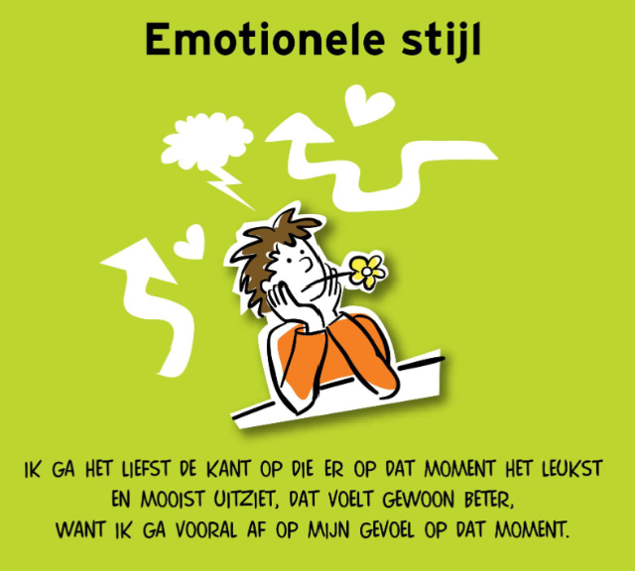
Emotionele stijl
Bij beslissen vooral naar je hart luisteren
Afgaan op gevoelens: wat voelt goed en waarbij pijn in je buik?
Goed gevoel hebben over je keuze
Betrokken voelen bij keuze
Keuze is lastig uit te leggen aan anderen
Soms spijt van keuze omdat gevoelens veranderd zijn
Gevoelens kunnen tegenstrijdig zijn
Gebruik toch eens je verstand!

Slide 8
Impulsieve stijl
Je kiest wat het eerst in je opkomt
Je kiest spontaan, snel en direct
Je weet snel wat je wil
Kiezen kost weinig tijd
Je keuze voelt op dat moment als juist
Je keuze is later moeilijk uit te leggen
Je eerste impuls is niet altijd betrouwbaar
Je loopt een grotere kans op spijt achteraf
Kijk eens verder dan je neus lang is!

Slide 9
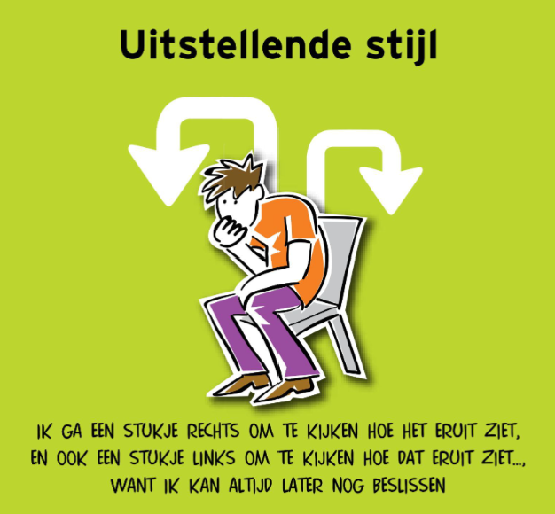
Uitstellende stijl
Liefst het zekere voor het onzekere
Waarom beslissen als het niet meteen hoeft, je kunt nog altijd nieuwe info krijgen
Je hebt extra (denk)tijd
Je kan nog extra informatie krijgen
Je loopt geen risico, alles is nog open
Je hoeft nog niets te doen
Uitstellen kost ook energie
Het tobben gaat door…
Er kan voor jou besloten worden, zodat een optie ineens wegvalt
Straks is het te laat hoor!

Slide 10
Eigenzinnige stijl
Je kiest wat je wil
Je laat je niet door anderen beïnvloeden
Je staat helemaal achter je keuze
Zelfstandig kiezen geeft je zelfvertrouwen
Anderen vinden je soms egocentrisch
Doe eens gewoon, dan doe je al gek genoeg!

Slide 11
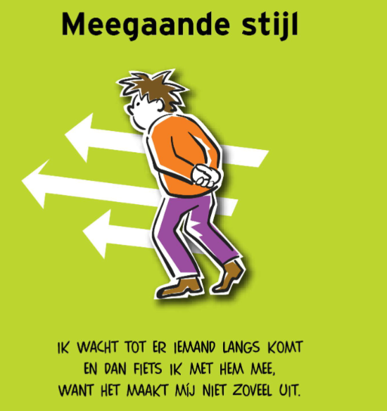
Meegaande stijl
Je houdt bij keuzes rekening met wat anderen willen
Goede sfeer is belangrijker dan eigen mening
Anderen maken het je makkelijk om te kiezen
Je krijgt niet snel ruzie om een keuze
Je hoeft je keuze minder te verdedigen en verantwoorden
Anderen vinden je soms kleurloos, soms lijk je onzichtbaar
Anderen hebben soms ook geen mening, dan is kiezen moeilijk
Je maakt je afhankelijk van anderen
Waai jij altijd met alle winden mee?

Slide 12
Wat is jouw voorkeurstijl?
Logisch-rationele stijl
Emotionele stijl
Impulsieve stijl
Uitstellende stijl
Eigenzinnige stijl
Meegaande stijl
Welke voorkeursstijl heb jij? Schrijf deze even op
Of zijn het er misschien twee?

Slide 13
Wanneer wel en wanneer niet?
 | Wel | Niet
Logisch-rationeel | Belangrijke of grote beslissingen die je lastig vindt Veel info over alternatieven | Aantal keuze-opties groot of eindeloos Gevoelens spelen sterk mee
Emotioneel | Keuze vooral voor jezelf | Keuze moeten uitleggen
Impulsief | Keuze niet zo belangrijk Lage risico’s | Keuze heeft grote gevolgen Complex onderwerp
Uitstellend | Beslissing niet zo belangrijk | Keuzesitutatie gaat niet veranderen door uitstel
Eigenzinnig | Keuze voor jou heel belangrijk | Keuze heeft grote gevolgen voor anderen Keuze is voor jou niet zo belangrijk
Meegaand | Beslissing is voor jou niet zo belangrijk Anderen kunnen situatie beter beoordelen | Iedereen die je vraagt heeft andere mening Belangrijk om zelf keuze te maken

Slide 14
Keuzestijlen en kernkwadranten
Elke kwaliteit moet in balans zijn met een aanvullende kwaliteit. Je moet van de kwaliteit niet teveel inzetten.
Een teveel van een (kern)kwaliteit leidt tot een zg. valkuil. Je zet je kwaliteit teveel in.
Uitdaging: werk aan de aanvullende kwaliteit, deze houdt de eerste kwaliteit in balans
Is er geen balans, dan erger je je (allergie) aan mensen die veel van de aanvullende kwaliteit laten zien (dus jouw gebrek aan…)

Slide 15
Logisch-rationele en emotionele stijl
Kernkwadranten
kwaliteit
valkuil
kwaliteit
valkuil
Verstandelijk
Logisch-rationeel
Objectief
Kil
Technocratisch
Onpersoonlijk
Emotioneel
Subjectief
Gevoelsmatig
Sentimenteel
Wispelturig
Sentimenteel
Wispelturig
Emotioneel
Subjectief
Gevoelsmatig
Kil
Technocratisch
Onpersoonlijk
Verstandelijk
Logisch-rationeel
Objectief
allergie
uitdaging
allergie
uitdaging
Logisch-rationele
kiezer
Emotionele
kiezer

Slide 16
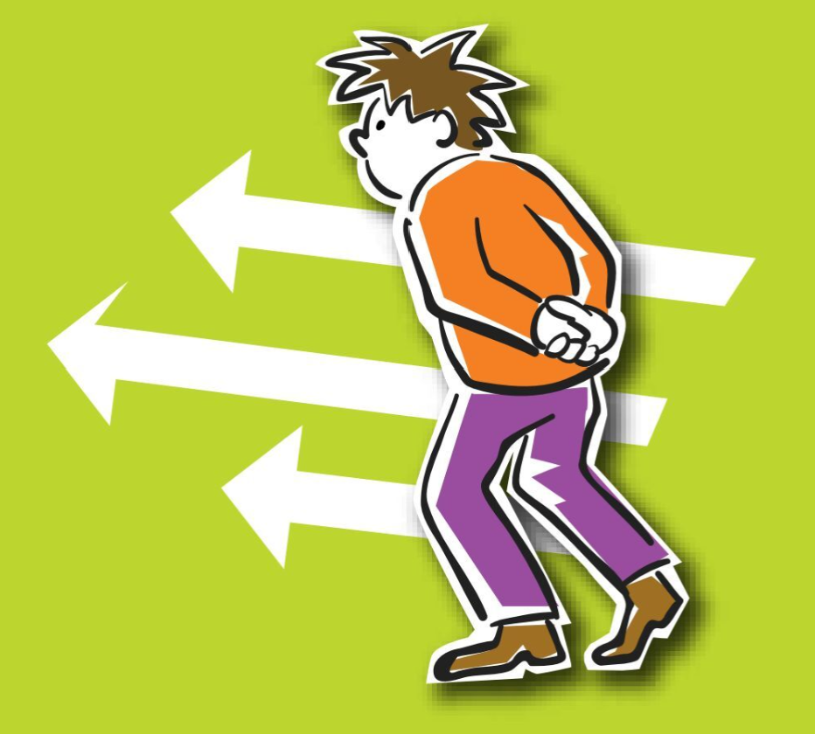
Eigenzinnige en meegaande stijl
Kernkwadranten
kwaliteit
valkuil
kwaliteit
valkuil
Eigengereid
Zelfstandig
Egocentrisch
Dominant
Sociaal
Betrokken
Meegaand
Aanpassend
Meeloper
Aanpassend
Meeloper
Sociaal
Betrokken
Meegaand
Egocentrisch
Dominant
Eigengereid
Zelfstandig
allergie
uitdaging
allergie
uitdaging
Eigenzinnige kiezer
Meegaande
kiezer

Slide 17
Eigenzinnige stijl
Kernkwadranten
kwaliteit
valkuil
Eigengereid
Zelfstandig
Egocentrisch
Dominant
Aanpassend
Meeloper
Sociaal
Betrokken
Meegaand
allergie
uitdaging
Eigenzinnige kiezer

Slide 18
Eigenzinnige stijl
Kernkwadranten
kwaliteit
valkuil
kwaliteit
valkuil
Eigengereid
Zelfstandig
Egocentrisch
Dominant
Daadkrachtig
Zelfverzekerd
Drammerig
Arrogant overkomen
Aanpassend
Meeloper
Sociaal
Betrokken
Meegaand
Laag tempo
Besluiteloosheid
Geduld
Bescheiden
allergie
uitdaging
allergie
uitdaging
Eigenzinnige kiezer
D

Slide 19
Emotionele stijl
Kernkwadranten
kwaliteit
valkuil
Emotioneel
Subjectief
Gevoelsmatig
Sentimenteel
Wispelturig
Kil
Technocratisch
Onpersoonlijk
Verstandelijk
Logisch-rationeel
Objectief
allergie
uitdaging
Emotionele
kiezer

Slide 20
Emotionele stijl
Kernkwadranten
kwaliteit
valkuil
kwaliteit
valkuil
Emotioneel
Subjectief
Gevoelsmatig
Sentimenteel
Wispelturig
Positief
Motiverend
Onrealistisch
Theatraal
Kil
Technocratisch
Onpersoonlijk
Verstandelijk
Logisch-rationeel
Objectief
Detailwerk
Pessimisme
Goed voorbereid
Oplettend
allergie
uitdaging
allergie
uitdaging
Emotionele
kiezer
I

Slide 21
Meegaande stijl
Kernkwadranten
kwaliteit
valkuil
Sociaal
Betrokken
Meegaand
Aanpassend
Meeloper
Egocentrisch
Dominant
Eigengereid
Zelfstandig
allergie
uitdaging
Meegaande
kiezer

Slide 22
Meegaande stijl
Kernkwadranten
kwaliteit
valkuil
kwaliteit
valkuil
Sociaal
Betrokken
Meegaand
Aanpassend
Meeloper
Geduldig
Bescheiden
Passief
Onderdanig
Egocentrisch
Dominant
Eigengereid
Zelfstandig
Confrontatie
Onvoorspel-baarheid
Daadkrachtig
Zelfverzekerdheid
allergie
uitdaging
allergie
uitdaging
Meegaande
kiezer
S

Slide 23
Logisch-rationele stijl
Kernkwadranten
kwaliteit
valkuil
Verstandelijk
Logisch-rationeel
Objectief
Kil
Technocratisch
Onpersoonlijk
Sentimenteel
Wispelturig
Emotioneel
Subjectief
Gevoelsmatig
allergie
uitdaging
Logisch-rationele
kiezer

Slide 24
Logisch-rationele stijl
Kernkwadranten
kwaliteit
valkuil
kwaliteit
valkuil
Verstandelijk
Logisch-rationeel
Objectief
Kil
Technocratisch
Onpersoonlijk
Perfectionistisch
Altijd goed voorbereid
Pietluttig
Onbuigzaam
Sentimenteel
Wispelturig
Emotioneel
Subjectief
Gevoelsmatig
Ondeskundigheid
Subjectiviteit
Motiverend
Positief
allergie
uitdaging
allergie
uitdaging
Logisch-rationele
kiezer
C

Slide 25
Impulsieve en uitstellende stijl
Kernkwadranten
kwaliteit
valkuil
kwaliteit
valkuil
Impulsief
Daadkrachtig
Overhaast
Ondoordacht
Weldoordacht
Tijdnemend
Passief
Oeverloos
Passief
Oeverloos
Weldoordacht
Tijdnemend
Overhaast
Ondoordacht
Impulsief
Daadkrachtig
allergie
uitdaging
allergie
uitdaging
Impulsieve
kiezer
Uitstellende
kiezer

Slide 26
Keuzestijlen en dimensies
6 van de 7 keuzestijlen onderscheiden zich op drie dimensies
Intrapersoonlijk (psyche)
Kiezen op basis van verstand of gevoelens/emoties
Interpersoonlijk (relatie)
Kiezen voor jezelf/eigen belangen of aanpassen aan wensen van ander
Tijd/tempo
Snel en spontaan kiezen of langzaam en weloverwogen
impulsief
eigenzinnig
snel
ik
relatie/sociale aspect
tijd
logisch/
rationeel
verstand
psyche
emotioneel
gevoel
langzaam
ander
uitstellend
meegaand

Slide 27
Van keuzestijlen naar ……..
impulsief
eigenzinnig
ik
snel
tijd
relatie/sociale aspect
logisch/
rationeel
verstand
psyche
emotioneel
gevoel
langzaam
ander
uitstellend
meegaand

Slide 28
Van keuzestijlen naar DISC
Extravert
Snel/luid
impulsief
eigenzinnig
ik
snel
D
I
tijd
relatie/sociale aspect
Taakgericht
Rationeel/gesloten
logisch/
rationeel
verstand
psyche
emotioneel
Mensgericht
Emotioneel/open
gevoel
C
S
langzaam
ander
uitstellend
meegaand
Introvert
langzaam./zacht

Slide 29
DISC en keuzestijlen
Keuzestijlen iets genuanceerder geplaatst in DISC-model
Wat vind jij?
Extravert
Snel/luid
D
impulsief
I
eigenzinnig
emotioneel
Taakgericht
Rationeel/gesloten
Mensgericht
Emotioneel/open
logisch/
rationeel
meegaand
C
S
uitstellend
Introvert
langzaam./zacht

Slide 30
Afsluiting
Wat is jouw voorkeurs-keuzestijl?
Matcht dat met jouw DISC-profiel?
Welke jongeren zie jij het meest in jouw bootcamps?
Wat is hun voorkeurs-keuzestijl?
Neem deze keuzestijlen eens mee in het Bootcamp-gesprek

